Slide 1
GEBELER VE YENİDOĞANLARI BOĞMACA HASTALIĞINDAN KORUMA
Dr. Ali CEYLAN

Slide 2
Onlarca yıldır etkili aşıların mevcut olmasına rağmen, boğmaca bir Halk Sağlığı sorunu olmaya devam etmektedir.
Birçok Avrupa ülkesinde özellike aşı kapsamının düşük olduğu ülkelerde yaygın olarak görülmekte ve yüksek oranda aşılanmış diğer popülasyonlarda yeniden ortaya çıktığı bildirilmektedir.
Batı Avrupa'da Bordetella pertussis enfeksiyonunun seroepidemiyolojisi. Epidemiol. Infect. (2005), 133, 159-171. f 2004

Slide 3
Çoğu Avrupa ülkesi 1950'lerde tam hücreli boğmaca aşılarıyla evrensel bebek aşılamasını başlatmıştır.
1970'lere gelindiğinde, aşı güvenliği ile ilgili endişeler nedeniyle, bazı ülkeler boğmaca kontrol programlarını durdurmuş (örneğin İsveç, Batı Almanya), bazıları ise aşı kapsamlarında dramatik bir düşüş yaşamıştır (örneğin Birleşik Krallık) .
Bu olaylar, aselüler aşıların geliştirilmesini teşvik etmiştir ve şu anda birçok ülke bunu uygulamaya koymuştur.

Slide 4
Boğmaca salgınlarının görülme nedenleri arasında aşı kapsamının yetersizliğinin yanı sıra boğmaca aşılarının ömür boyu bağışıklık bırakmaması yer almaktadır.
  (DSÖ) göre 1980 yılında yaklaşık iki milyon boğmaca olgusu görülürken, 2020 yılında bu sayı yaklaşık 69 000’dir.
  Bir modelleme çalışmasına göre 2014 yılında beş yaş altı çocuklarda 24.1 milyon boğmaca olgusu ve 160 700 boğmacaya bağlı ölüm meydana gelmiştir.

Slide 5
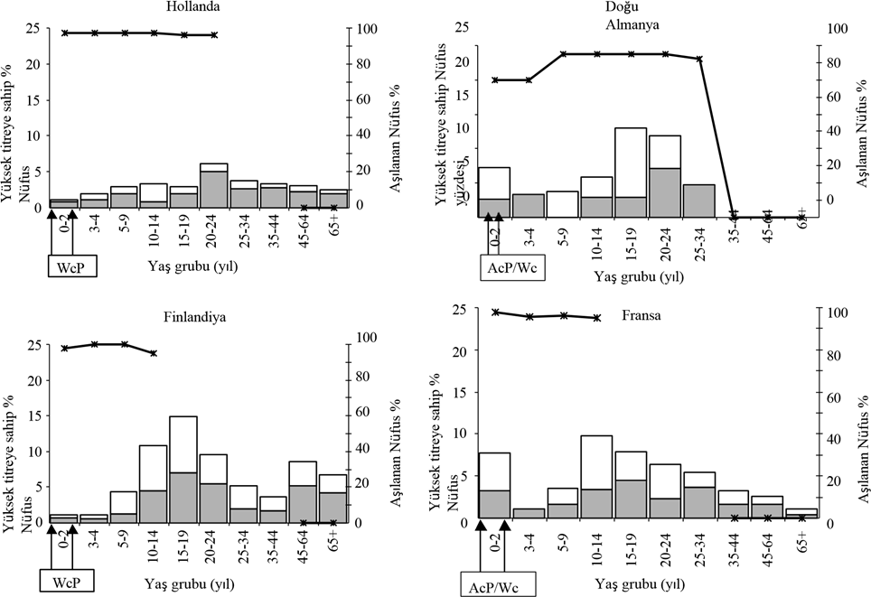
Batı Avrupa'da Bordetella pertussis enfeksiyonunun seroepidemiyolojisi. Epidemiol. Infect. (2005), 133, 159-171. f 2004

Slide 6
Aşı takviminde Boğmaca aşısı 2 ayın sonunda uygulanmaya başlanmaktadır.
Hamile kadına yapılan Tdap ye karşı IgA ve IgG maksimum yanıt aşılamadan 14 gün sonra oluşur ve Aşılamadan sonraki ilk 5-7 gün de IgA ve IgG tespit edilemez.
Bu da bebek kırılganlığın yüksek olduğu bir dönemde 'potansiyel korumada' 2 haftalık bir gecikmeye yol açmaktadır.
İngiltere'deki salgında; 2012 yılında teyit edilen bebek vakalarının %60'ından fazlası 8 haftalıkken meydana gelmiştir. (rutin bebek aşılaması için uygunluktan önce,
22 Wiley KE, Zuo Y, Macartney KK, McIntyre PB. Sources of pertussis infection in young infants: a review of key evidence informing targeting of the cocoon strategy. Vaccine 2013; 31: 618–25.

Slide 7
Hamile kadınların üçüncü trimestr da aşılanması maternal antikorların transplasental transferinin artması aracılığıyla bebeklere erken korunma sağlama fırsatı verir.
Bir dizi çalışma, boğmaca antikorlarının etkili transplasental geçişinin göstermiştir.
  Anneleri gebelik sırasında veya öncesinde Tdap almış olan yeni doğan bebeklerden alınan kordon kanı boğmaca antikor konsantrasyonları, gebelik sırasında veya öncesinde Tdap almamış olanlara kıyasla daha yüksekti.

Slide 8
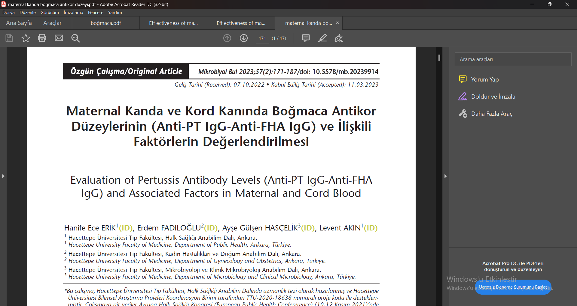

Slide 9
Çalışmada, 154 maternal kan ve 154 kord kanı örneğinde anti-PT IgG (pertussis toksin IG) ve anti-FHA IgG düzeyleri (filamentöz hemaglütinin immünglobülin G) “ (ELISA)” yöntemi ile araştırılmıştır.
Maternal kan örneklerinde
  anti-PT IgG pozitifliği %18.8, (yalnız B.pertussis’e özgül , enfeksiyon veya boğmaca aşı uygulaması sonrası yükselmektedir.)
  anti-FHA IgG pozitifliği ise %48.1 olarak belirlenmiştir.
Kord kanı örneklerinde
  anti-PT IgG pozitifliği %38.3,
  anti-FHA IgG ise %55.8 olarak tespit edilmiştir.

Slide 10
Annelerin boğmaca antikor düzeylerinin düşük olduğu, bu durum yenidoğanların enfeksiyon riski altında olduğunu göstermiştir.
Yenidoğanı boğmacaya karşı korumak için maternal bağışıklama yapılması en az maliyetli ve en uygun stratejidir.
Türkiye’de gebelik dönemi rutin bağışıklama programında yer alan tetanoz-difteri aşısının (Td) tetanoz-difteri-boğmaca (Tdap) ile değiştirilmesi anneyi ve yenidoğanları boğmaca enfeksiyonundan korumak için uygun olabilir.

Slide 11
Hamile kadınlar için boğmaca aşısı uygulama örnekleri

Slide 12
Bebekler için boğmaca hastalığının mortalite ve morbiditesinin en yüksek olduğu zaman doğumdan sonraki ilk 6-8 haftadır.
Bebekleri boğmaca enfeksiyonundan korumak için intrapartum veya postpartum dönemde
  kadınların,
  bebeğe bakım veren kişilerin (koza stratejisi) ve
  sağlık çalışanlarının boğmacaya karşı aşılanması tartışılan stratejiler arasındadır.

Slide 13
Çok merkezli randomize kontrollü bir çalışmada, gebelik döneminde tetanoz- difteri-boğmaca (Tdap) ile aşılanan kadınların bebeklerinde antikor seviyesi kontrol grubuna göre daha yüksek bulunmuş ve aşıya bağlı önemli bir yan etki gözlenmemiştir.
  (FDA) ve (CDC) de gebede boğmaca aşı uygulaması için kontrendikasyondan bahsetmemekte ve aşı kullanımını sınırlamamaktadır.
  Boğmaca içeren aşılar, birçok ülkede on yılı aşkın süredir güvenle kullanılmaktadır.
  Türkiye’de ise maternal bağışıklamada boğmaca içeren aşı kullanılmamaktadır.

Slide 14
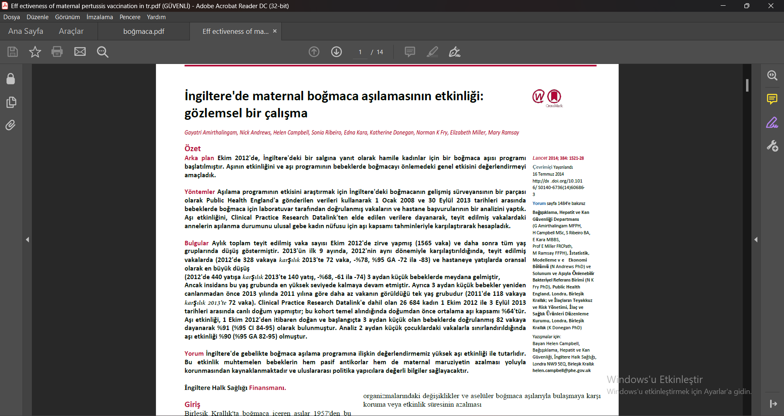
Hamile kadınlar için boğmaca aşısı uygulama örnekleri
İngiltere'de Ekim 2012'de, bir salgına yanıt olarak hamile kadınlar için bir boğmaca aşısı programı başlatılmıştır.
İngiltere'de maternal boğmaca aşılamasının etkinliği: gözlemsel bir çalışma: Gayatri Amirthalingam, Lancet 2014; 384: 1521-28

Slide 15
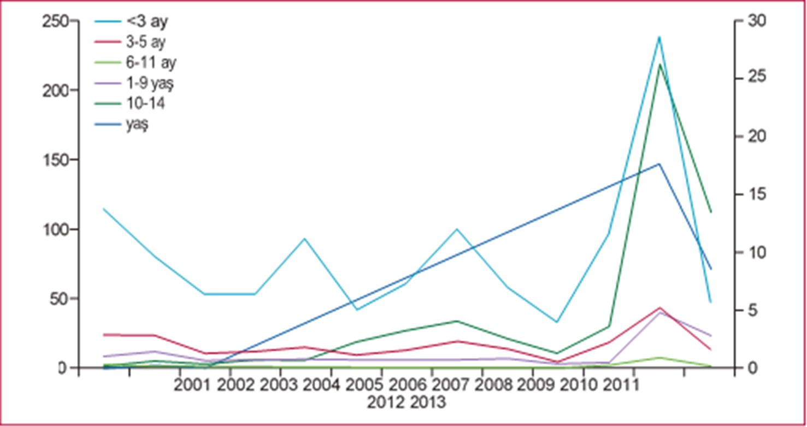
2013'ün ilk 9 ayında, 2012'nin aynı dönemiyle karşılaştırıldığında, teyit edilmiş vakalarda (2012'de 328 vakaya karşılık 2013'te 72 vaka, -%78, %95 GA -72 ila -83) ve
hastaneye yatışlarda oransal olarak en büyük düşüş (2012'de 440 yatışa karşılık 2013'te 140 yatış, -%68, ile ( -61 ila -74) 3 aydan küçük bebeklerde meydana gelmiştir,
Yaş gruplarına göre laboratuvarca doğrulanmış boğmaca vakalarının yıllık insidansı

Slide 16
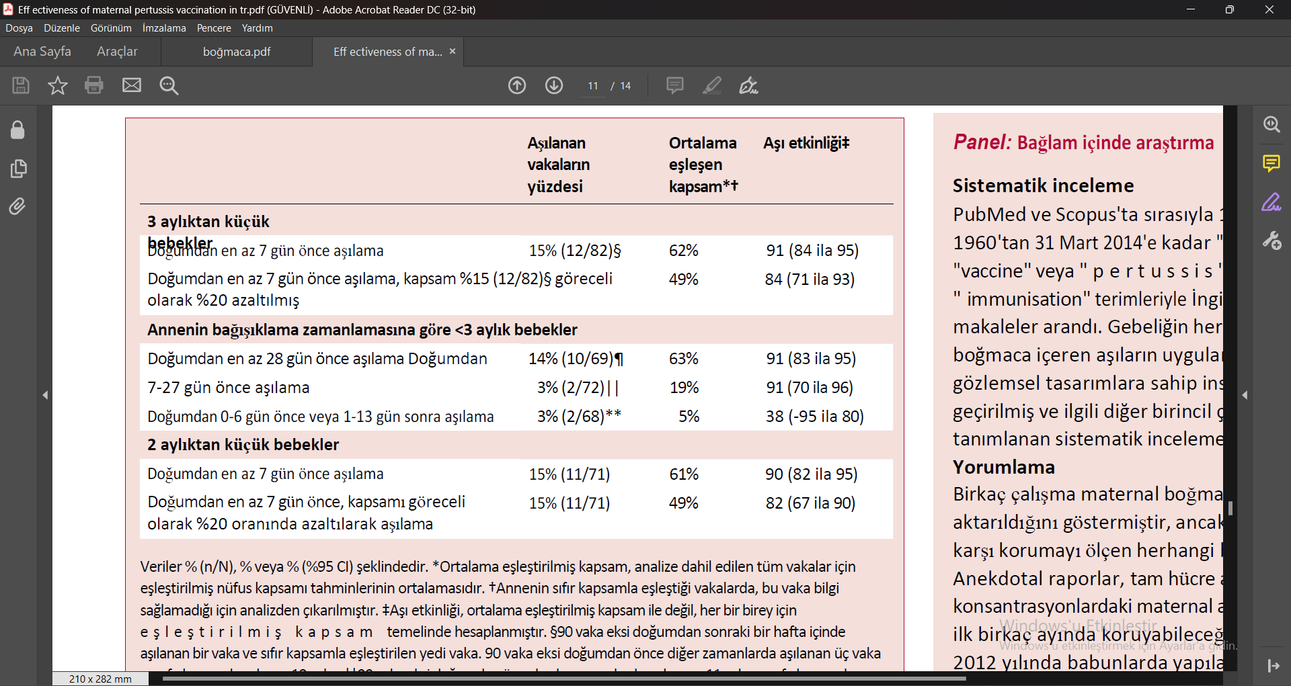

Slide 17
Yorum İngiltere'de gebelikte boğmaca aşılama programında yüksek aşı etkinliği bulunmuştur.
Bu etkinlik muhtemelen bebeklerin hem pasif antikorlar hem de maternal maruziyetin azalması yoluyla korunmasından kaynaklanmaktadır
Aselüler boğmaca içeren bir aşı ile maternal bağışıklamanın bebeklere hastalığa karşı yaklaşık %90 koruma sağlayabileceği bulgusu,
En azından gebelikte uygulamaya uygun aselüler boğmaca içeren bir aşıya erişimi olan ülkelerde tercih edilen yaklaşım olabilir.

Slide 18
Hollanda’da
Güncelleme: 29 Mayıs 2024
  Mayıs 2024’de iki hafta içinde, yaklaşık 70'i bebek olmak üzere 1.600'den fazla boğmaca hastası bildirildi.
  2024 yılında, (26 Mayıs dahil) olmak üzere 497'si bebek olmak üzere toplam 10.270 kişide boğmaca vakası bildirildi.
  0-5 ay arası bebeklerin yarısından biraz fazlası hastaneye başvurdu.
  6-11 aylık bebekler için bu yaklaşık %25. oranındaydı.

Slide 19
497 bebekten 0-2 aylıkl bebeklerin %91'i hamilelik sırasında anne aşısı ile korunmamıştır.
  Bazı bebekleri erken doğmuş ya da
  aşı doğuma çok yakın bir zamanda yapılmıştır.
  Hamilelikte aşı yapılması 0-2 aylık bebeklerde boğmaca enfeksiyonuna karşı yüksek koruma sağlar (%90-95).

Slide 20
22 haftalık enjeksiyon, hamile kadınları ve yeni doğan bebeklerini boğmacaya karşı korur.
  Aralık 2019'dan bu yana tüm hamile kadınlara boğmaca aşısı teklif edildi.
  Bu şekilde bebekler, kendileri tam aşı yapabilecek yaşa gelene kadar en iyi şekilde korunurlar.
Boğmaca enjeksiyonu, bağışıklık bozukluğu olan hamile kadınlar için güvenlidir, ancak enjeksiyon da işe yaramayabilir.

Slide 21
Güvenlik ve yan etkiler
  İngiltere'de hamile kadınlara 2012'den bu yana 2,7 milyondan fazla hamile kadına aşı yapıldı. İlaç ve Sağlık Ürünleri Düzenleme Kurumu (MHRA), hiçbir özel veya olumsuz güvenlik sinyali bildirilmemiştir.

Slide 22
Yeni Zelanda’da
Yeni Zelanda’da. 2012 yılında Ulusal Aşı Programını henüz tamamlamamış ve henüz aşılanmamış çocuklar olmak üzere 5793 vaka rapor edilmiş ve iki ölüm.
  Risk altındaki kişileri korumanın en iyi yolu bireylerin zamanında aşılanması ve toplumda bakteriyi bulaştırabilecek kişi sayısını azaltmak.
Yeni Zelanda’da Tdap karma aşısı, Ocak 2013 itibariyle 28 - 38. gebelik haftaları arasında hamile kadınlar için tamamen sübvanse edilmektedir

Slide 23
Koza stratejisi
Koza stratejisi (aşılama) için gerekçe; küçük bebekler boğmacayı genellikle ANNE DAHİL bebekle yakın teması olan ev halkından alırlar .
  Fransa, Almanya ABD ve Kanada'da yürütülen bir çalışmada, Vakaların %76-83'ünde B. pertussis'in potansiyel kaynağı ebeveynlerdir.
  ABD'de vakaların %70'inden fazlası anne ya da başka bir aile üyesi tarafından enfekte edilmiştir. ve bu kişilerin çoğunluğu 20 yaş ve üzeri.
  Birleşik Krallık'ta hastaneye yatırılan solunum komplikasyonları olan pediatrik yoğun bakım hastalarının %20 boğmaca tanısı aldığına dair laboratuvar bulguları vardı
  Bunların yarısı muhtemelen yetişkin bir aile üyesinden bulaşmıştır.
Dalhousie University. Pertussis maternal immunization study. NCT00553228. http://clinicaltrials.gov/show/nct00553228 (accessed June 11, 2014).

Slide 24
Koza stratejisi Avustralya, ABD ve Fransa'nın da aralarında bulunduğu bazı ülkelerde tavsiye edilmiştir .

Slide 25
Sağlık çalışanlarının aşılanması
Birçok ülkede sağlık çalışanlarının asellüler boğmaca aşılarla aşılanması tavsiye edilir
Gebe, yeni doğanlar ve bebeklerle teması olan sağlık çalışanları
  Sağlık çalışanlarının asellüler boğmaca aşılamasının koruyucu bir etkisini belgeleyen hiçbir kanıt yayınlanmamıştır.
Asellüler boğmaca aşısının sağlık bakım ortamlarında enfeksiyon bulaşmasını ne ölçüde önlediği açık değildir ve önceki 3 yılda TdaP aşısı olan sağlık çalışanlarından da bulaşma belgelenmiştir.
Sağlık çalışanlarının aşılanması bu nedenle yalnızca nozokomiyal yayılımını önlemede kısmen etkilidir.

Slide 28
